Slide 2

WEBSITE CHO THUÊ TRỌ
Project 3
Sinh viên thực hiện:
Đồng Xuân Phong - 20183966
Giảng viên hướng dẫn:
ThS. Nguyễn Mạnh Tuấn

Slide 3
1. Giới thiệu đề tài
Hàng năm, lượng người đổ về các thành phố lớn để học tập, làm việc rất lớn.
Đồng thời cũng có 1 lượng các phòng/nhà trọ không được sử dụng.
Đặc biệt vào giai đoạn dịch Covid 19 hiện tại cũng có rất nhiểu người quyết định trở về quê thay vì tiếp tục bám trụ lại các thanh phố lớn làm cho càng có nhiều căn hộ, phòng trọ không được sử dụng.
=> Chính vì vậy, em chọn đề tài “Xây dựng website tìm kiếm và cho thuê trọ” nhằm cung cấp phương tiện kết nối dễ dàng giữa người thuê và chủ trọ.

Slide 4
2. Khảo sát và phân tích yêu cầu
Qua quá trình khảo sát hiện trạng, đa phần người đi thuê trọ sẽ đi tìm thông qua người quen hoặc qua các group/hội nhóm trên các mạng xã hội để tìm kiếm thông tin. Hay người cho thuê trọ cũng vậy đa phần quảng cáo thông qua người quen hoặc đăng lên các mạng xã hội.
Hầu hết cả 2 đối tượng chính trên không thường xuyên sử dụng các ứng dụng chuyên biệt về thuê trọ để tìm kiếm hoặc đăng bài mà đều sử dụng các công cụ khác dẫn đến một vài nhược điểm như sau: khó kiểm soát hết các thông tin, so sánh giá cả hay vị trí của các địa điểm, đặc biệt khó xác định về tính chính xác của thông tin,…

Slide 5
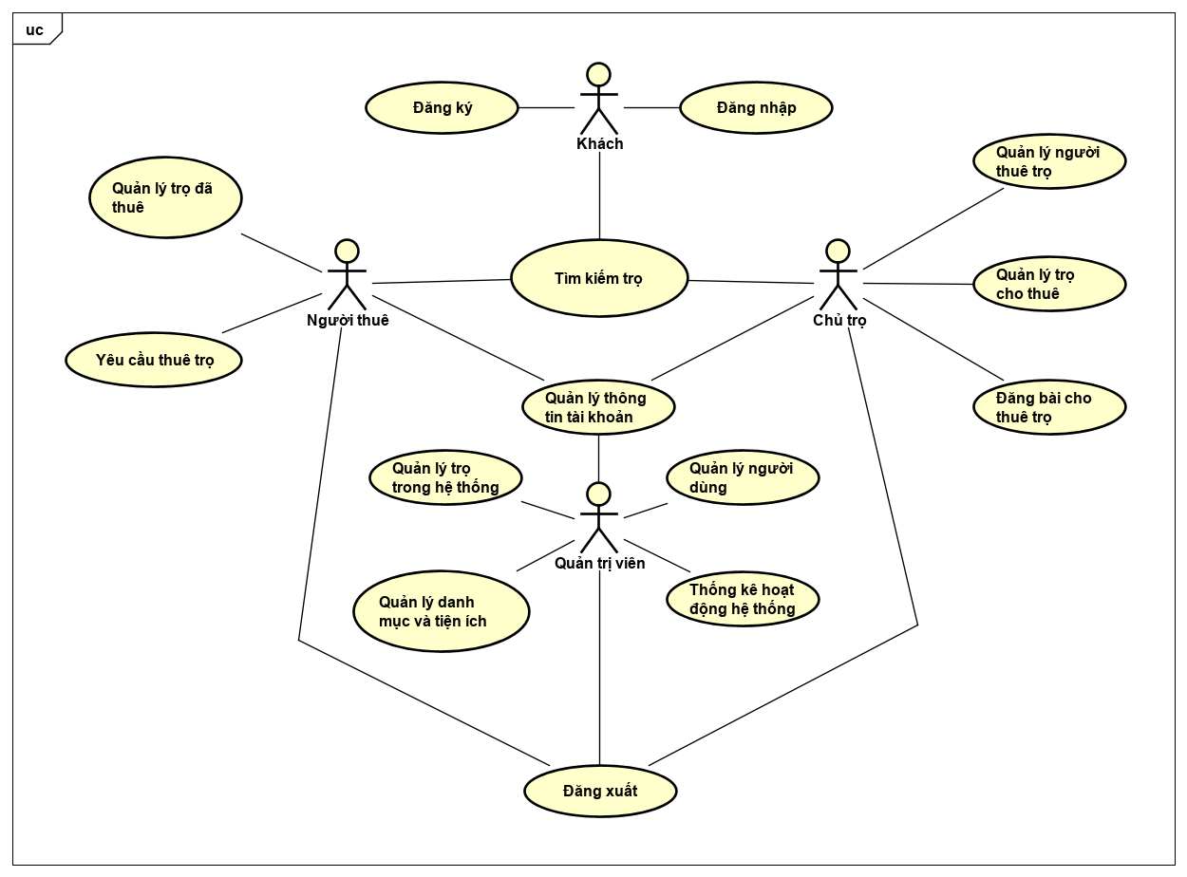
2. Khảo sát và phân tích yêu cầu (Tiếp)
Biểu đồ usecase Tổng quan

Slide 6
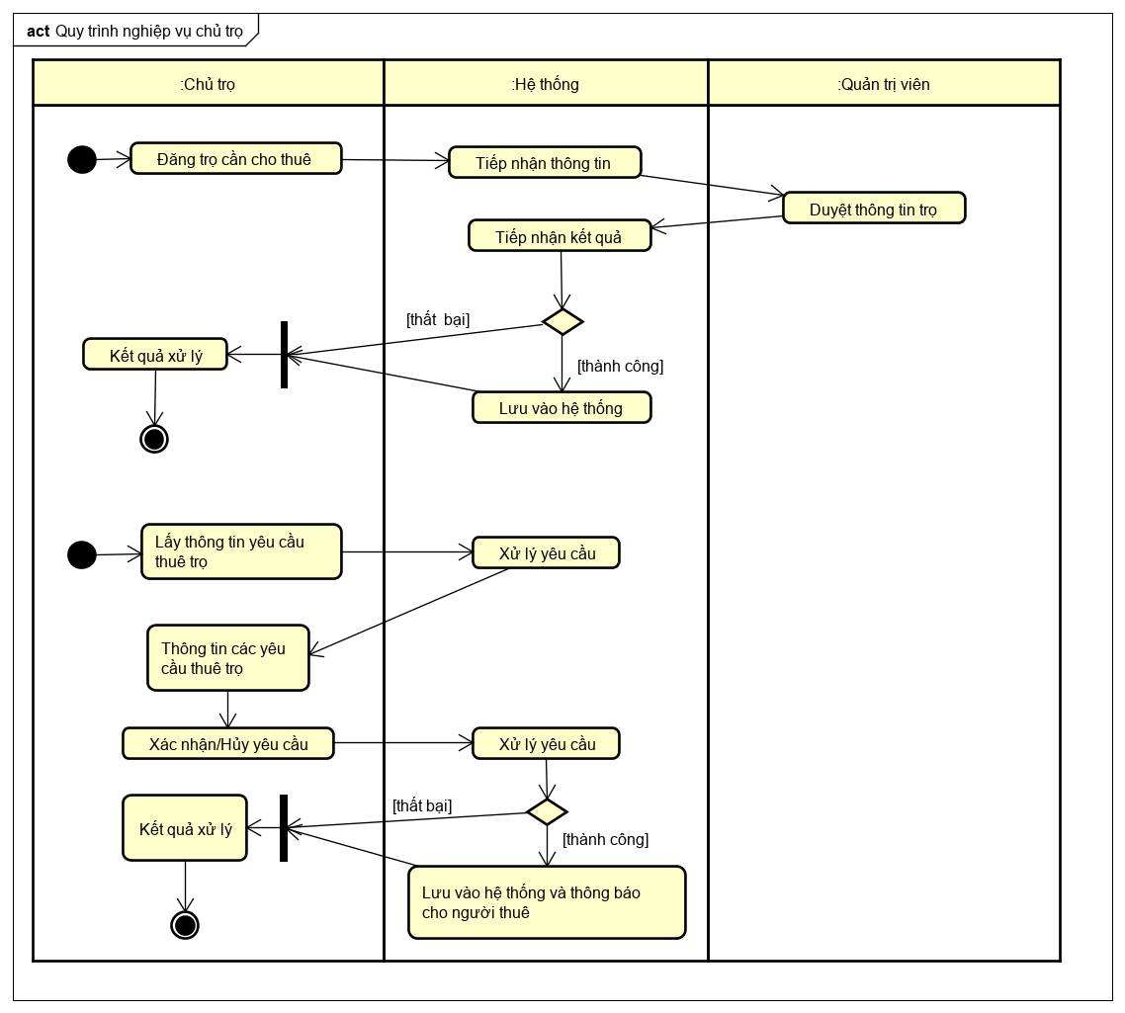
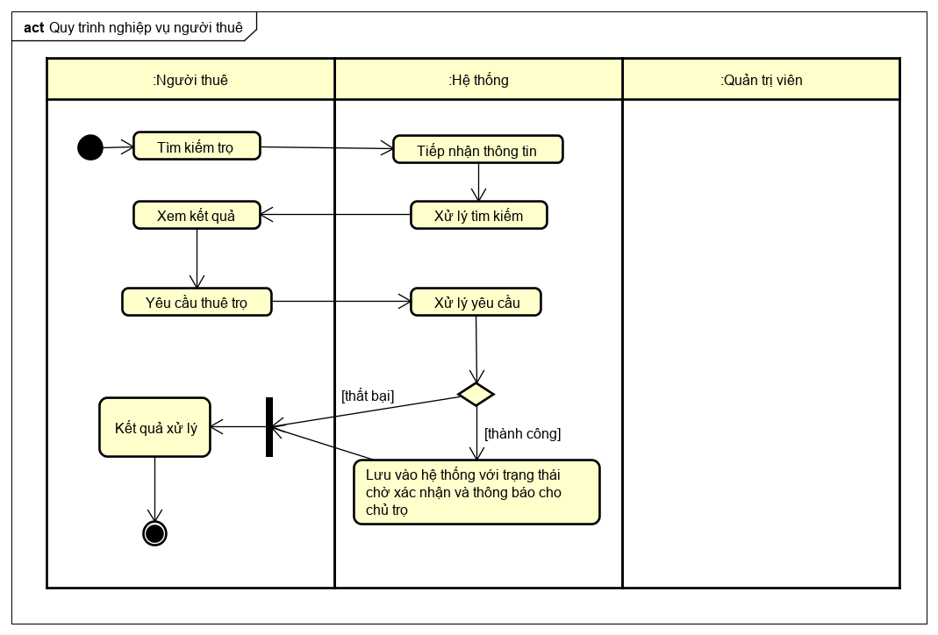
2. Khảo sát và phân tích yêu cầu (Tiếp)
Quy trinh nghiệp vụ chính

Slide 7
3. Công nghệ sử dụng
Spring Boot
Spring Boot JPA
Template engine: Thymeleaf
Loombok
Spring security
Ngoài ra còn có Swagger để test các API
MySQL database
Ngoài ra cần có các kiến thức cơ bản trong phân tích thiết kế và xây dựng phần mềm

Slide 8
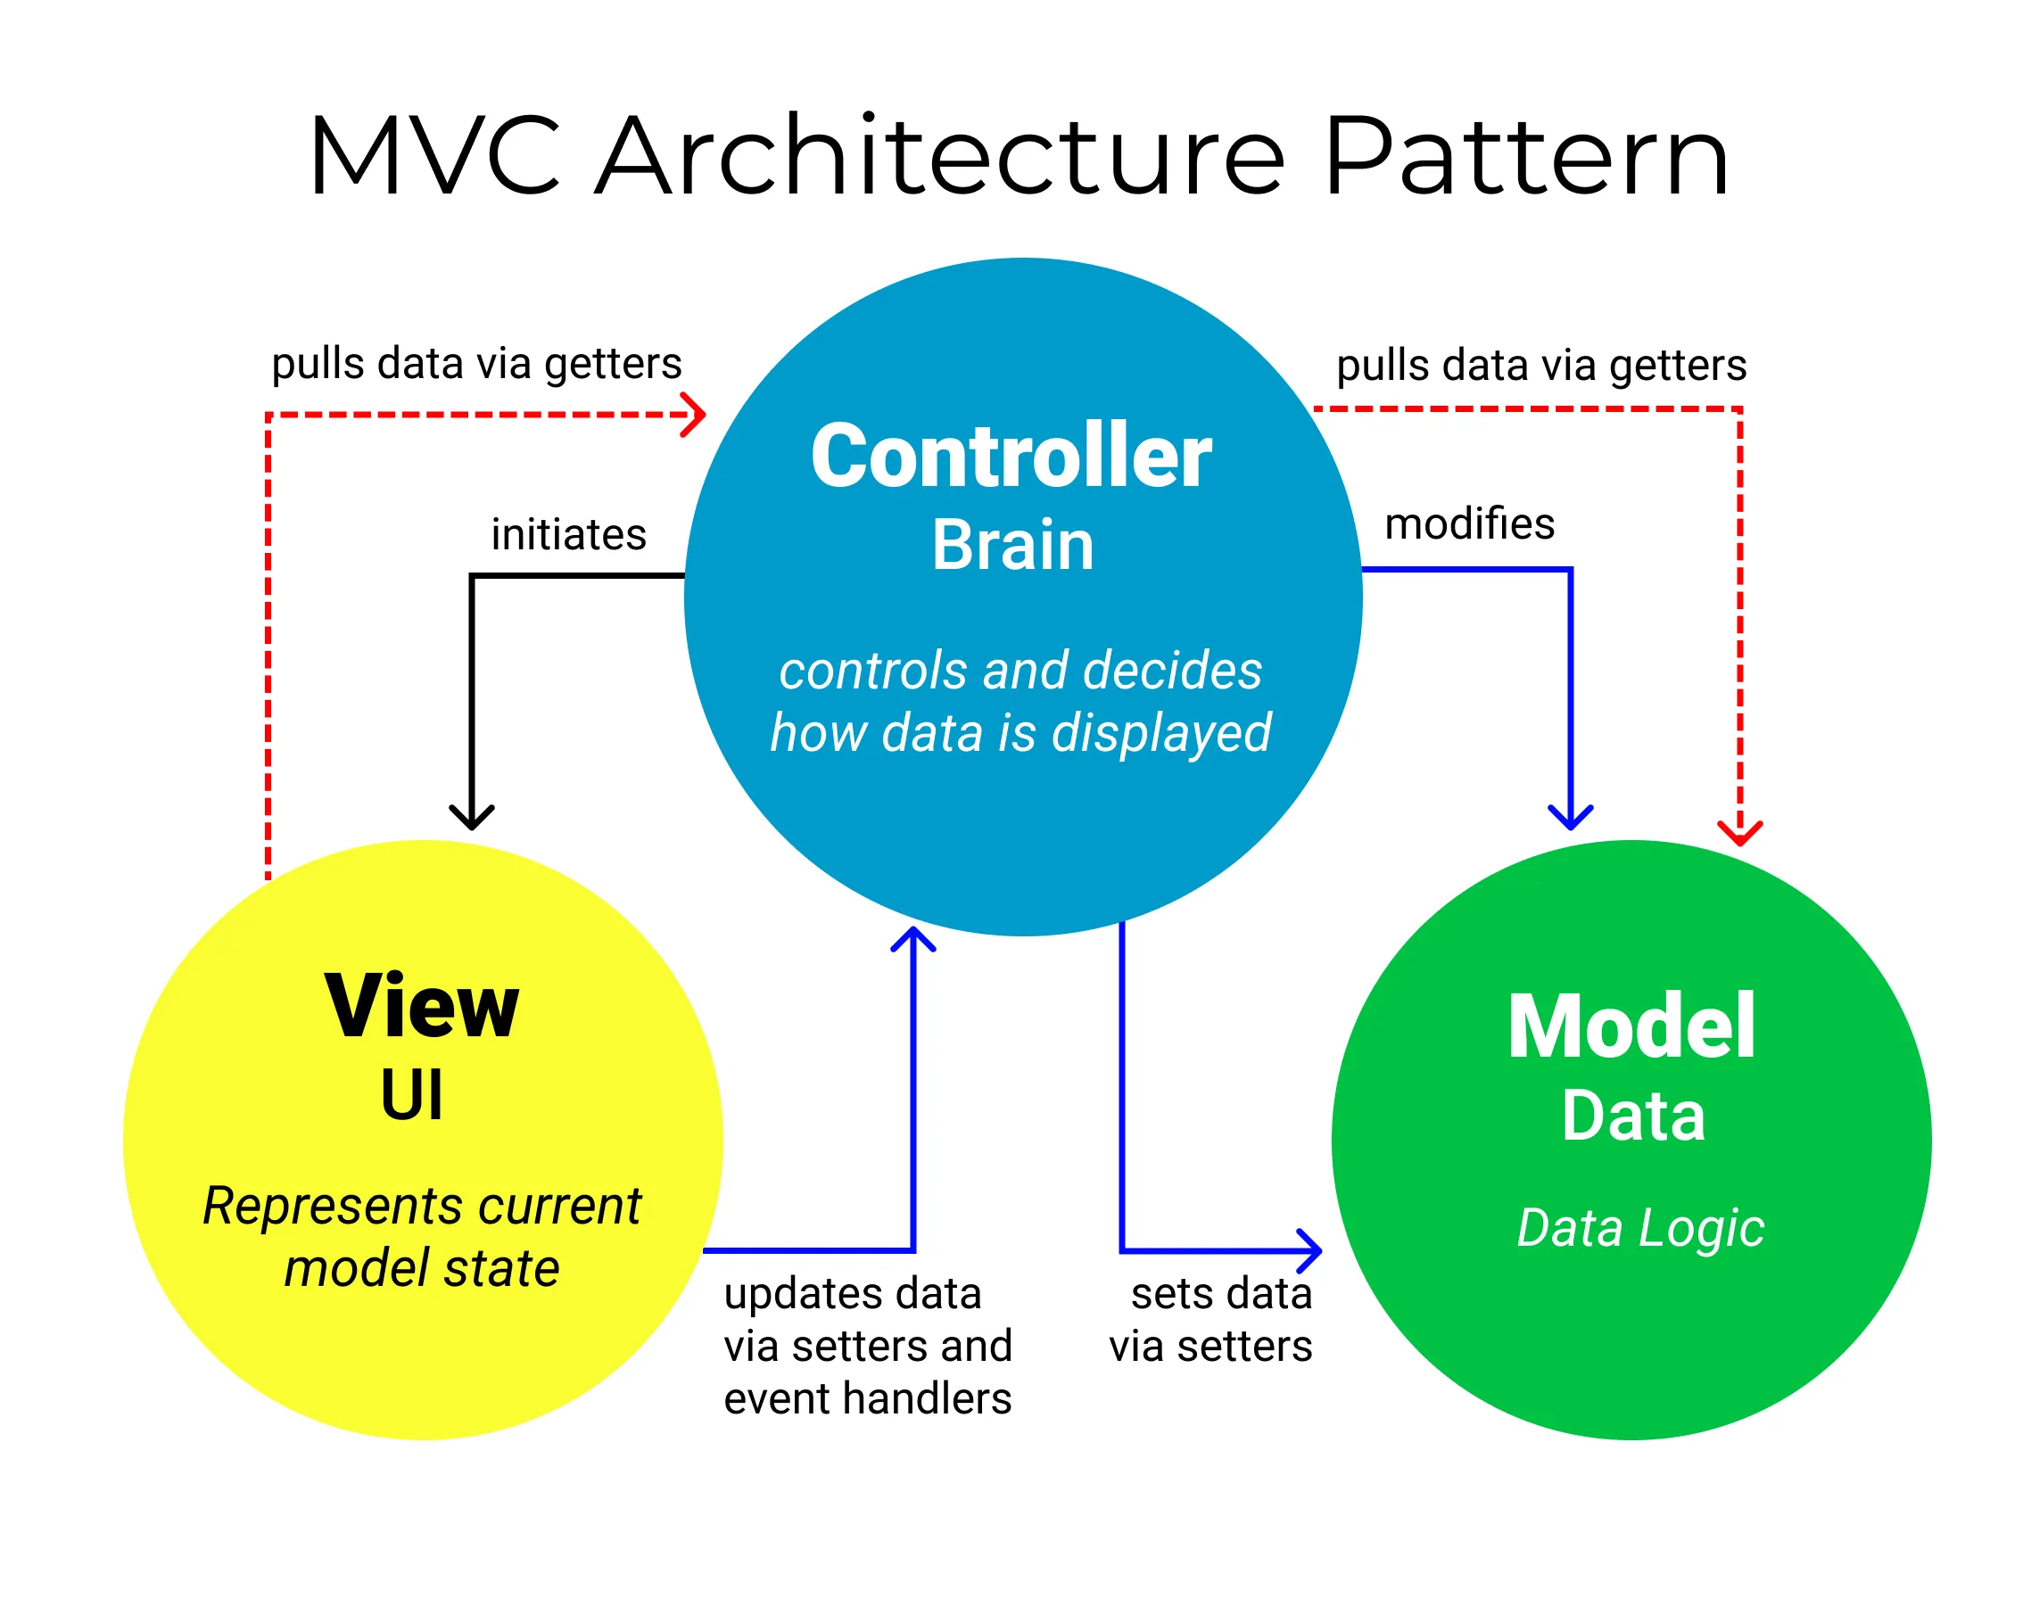
4. Phát triển và triển khai ứng dụng
Kiến trúc phần mềm
Thiết kế tổng quan

Slide 9
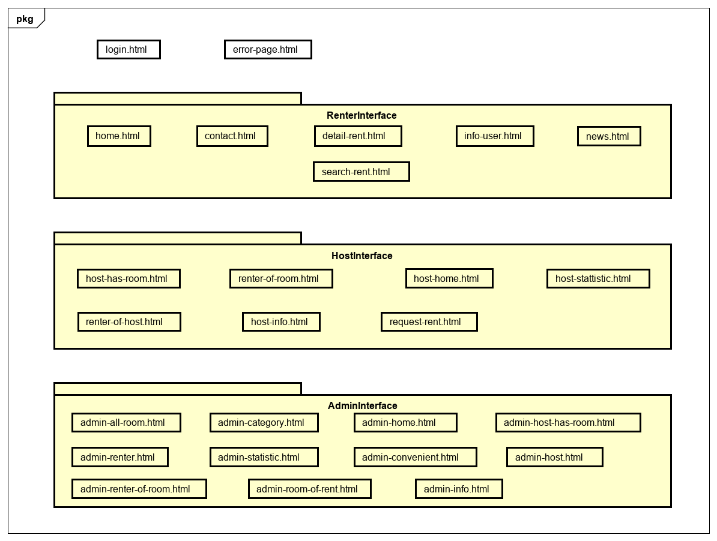
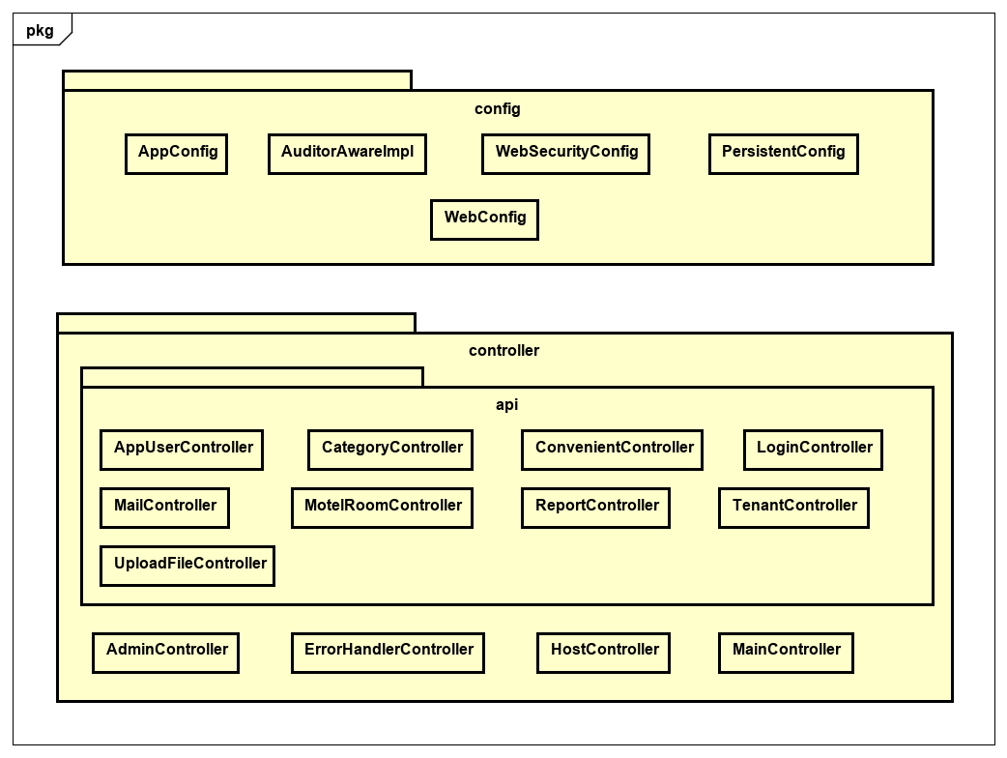
4. Phát triển và triển khai ứng dụng (Tiếp)
Tầng trình bày
Tầng ứng dụng

Slide 10
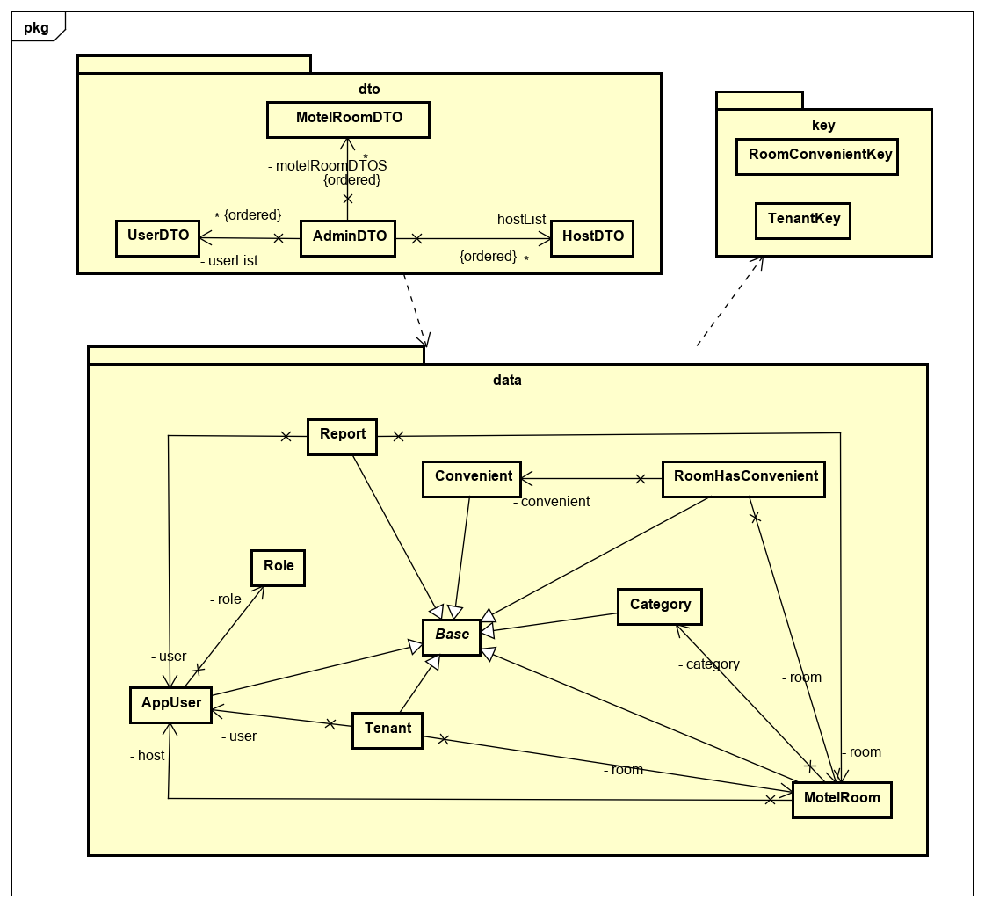
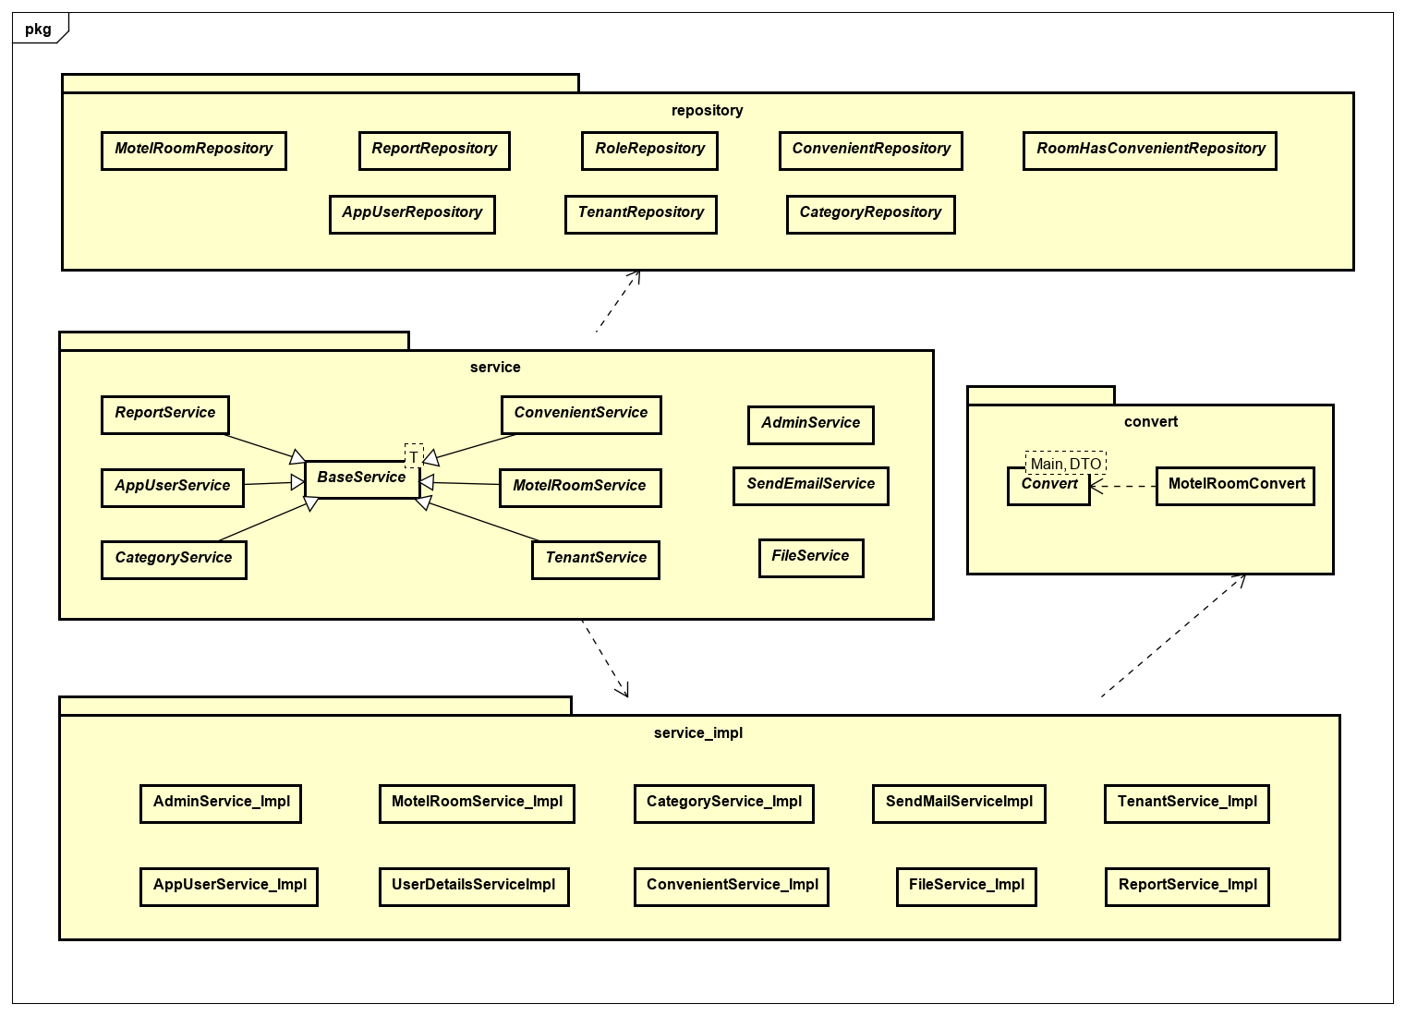
4. Phát triển và triển khai ứng dụng (Tiếp)
Tầng nghiệp vụ
Tầng truy xuất & lưu trữ dữ liệu

Slide 11
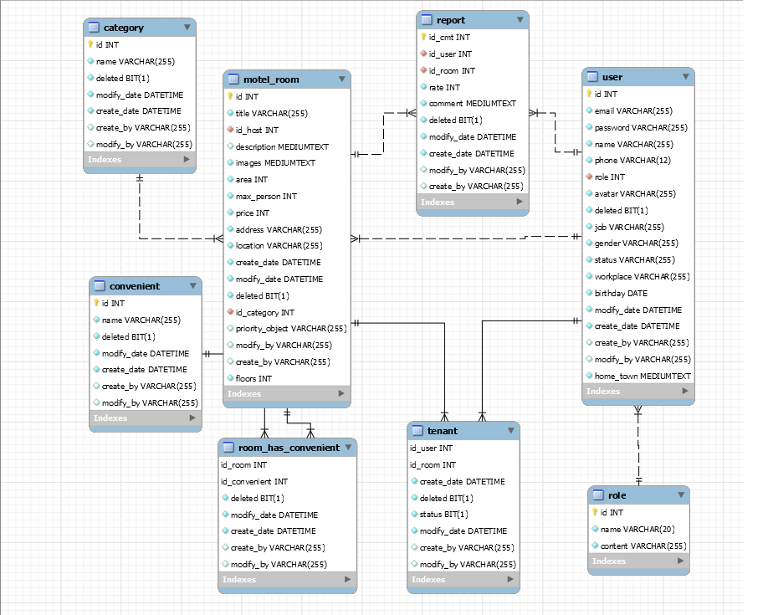
4. Phát triển và triển khai ứng dụng
Sơ đồ quan hệ giữa các bảng trong CSDL

Slide 12
5. Giải pháp và đóng góp
Kết nối với CSDL và mapping các bảng trong CSDL với model
Sử dụng Spring Data JPA
Hầu hết thực thi các chức năng từ thiết kế cơ bản
=> Không quá khó và nhiều đóng góp

Slide 13
6. Kết luận và hướng phát triển
Kết luận
Ưu điểm
Thực hiện các đặc tả đã đề ra
Tạo ra sản phẩm đầy đủ chức năng
Nhược điểm
Tối ưu hóa sản phẩm chưa tốt
CSDL còn thiếu sót
Quy trinh kiểm thử còn sơ sài
…
Hướng phát triển
Tối ưu hóa sản phẩm
Sử dụng các công nghệ như React, Vue, … vào xây dựng giao diện
Phân tích chi tiết hơn về kiến trúc
Phát triển sản phẩm trên mobile
Thực hiện tốt công việc kiểm thử và khảo sát thị trường
…

Slide 14
Sản phẩm demo

Slide 15
THANK YOU !

